Slide 1
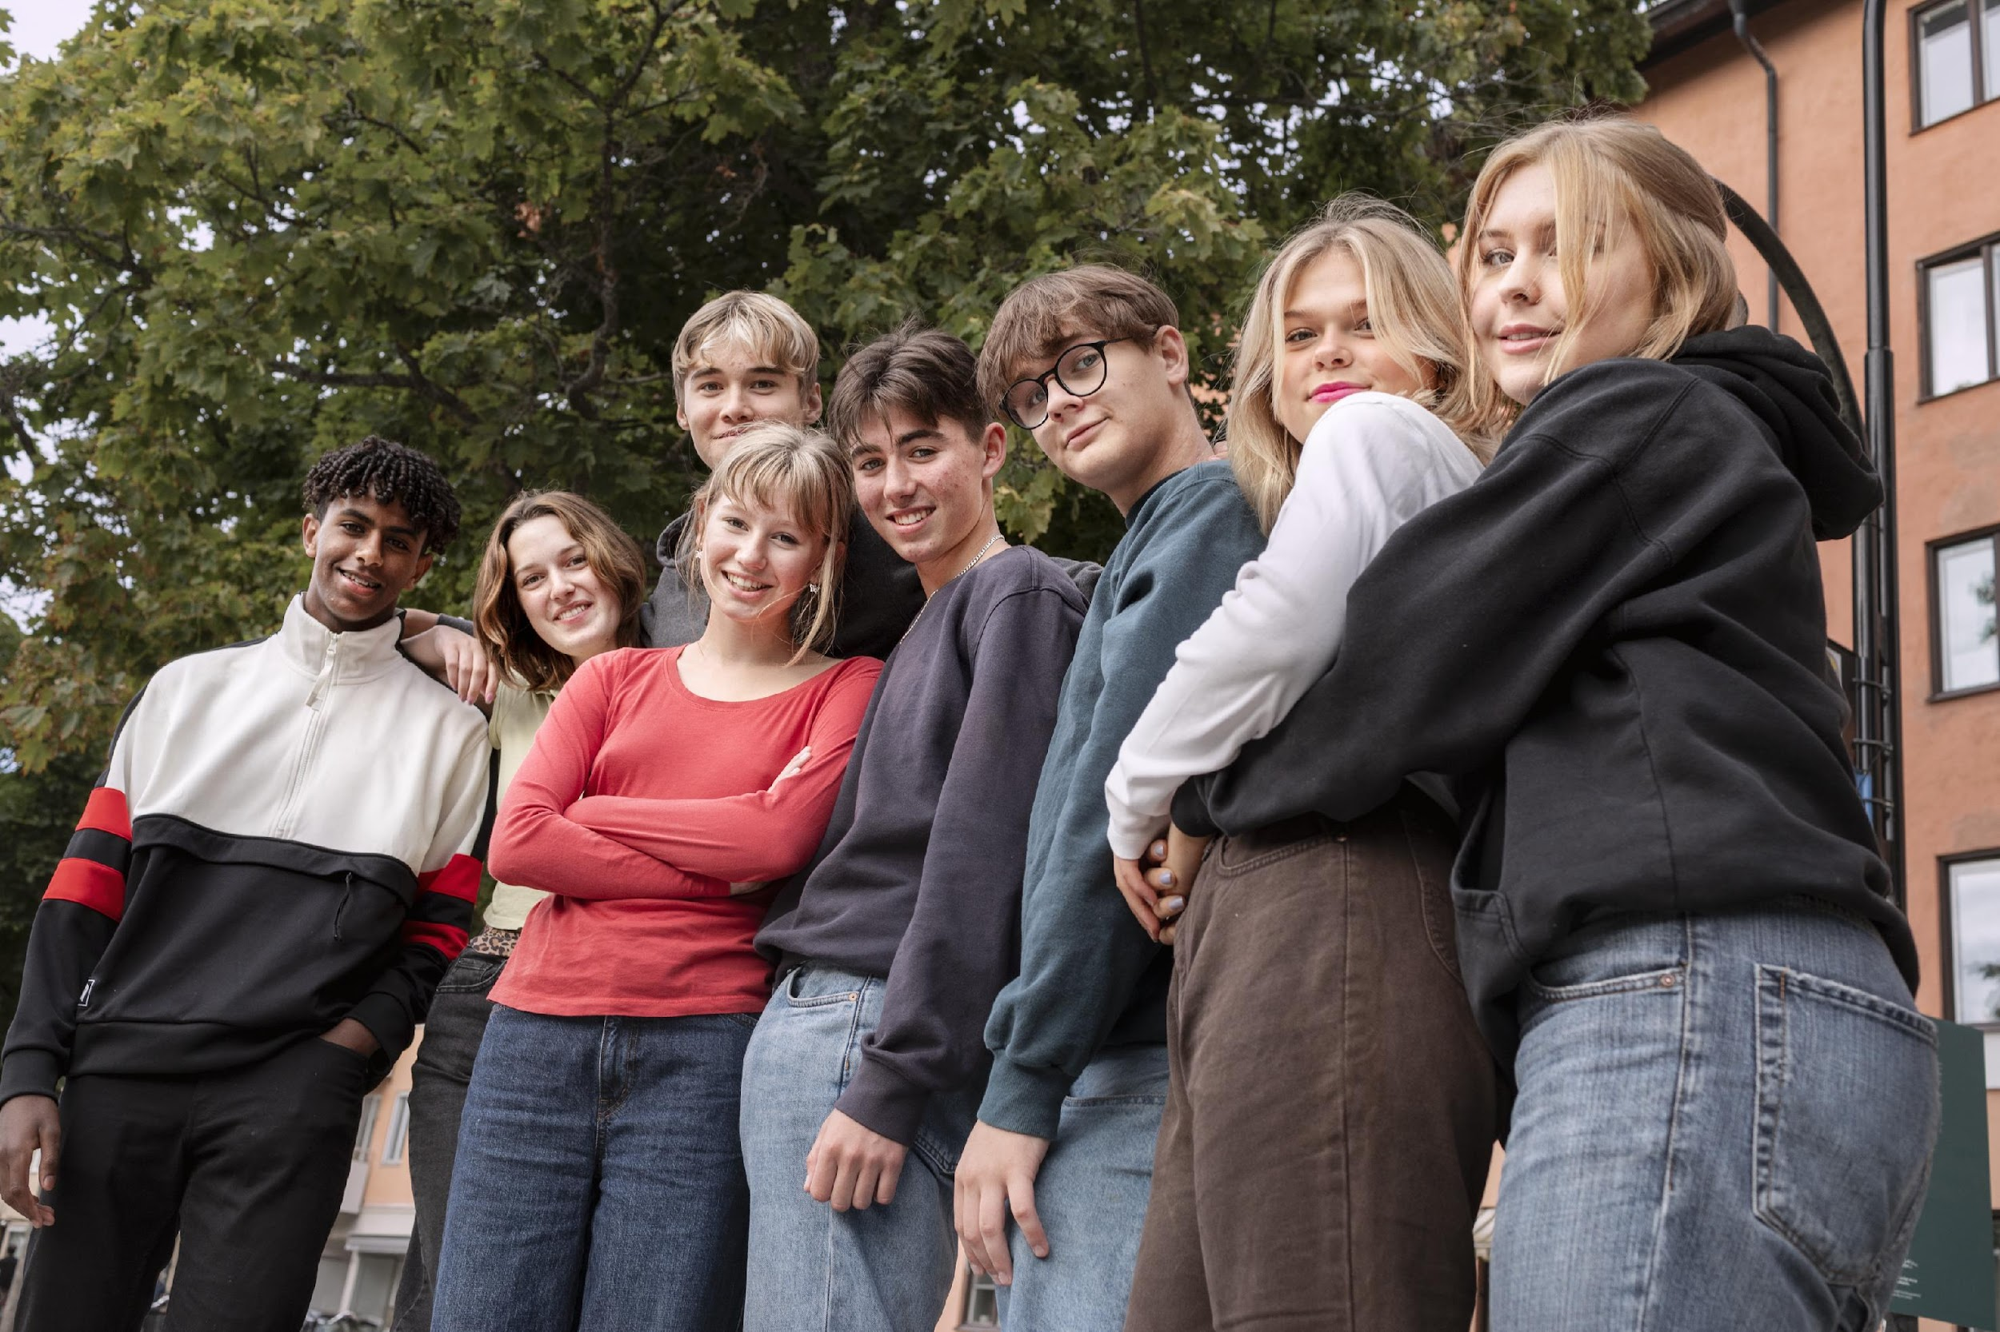
Åpen møteplass / Forandringshuset Levanger

Slide 2
Innherred 13. mai 2023

Slide 3
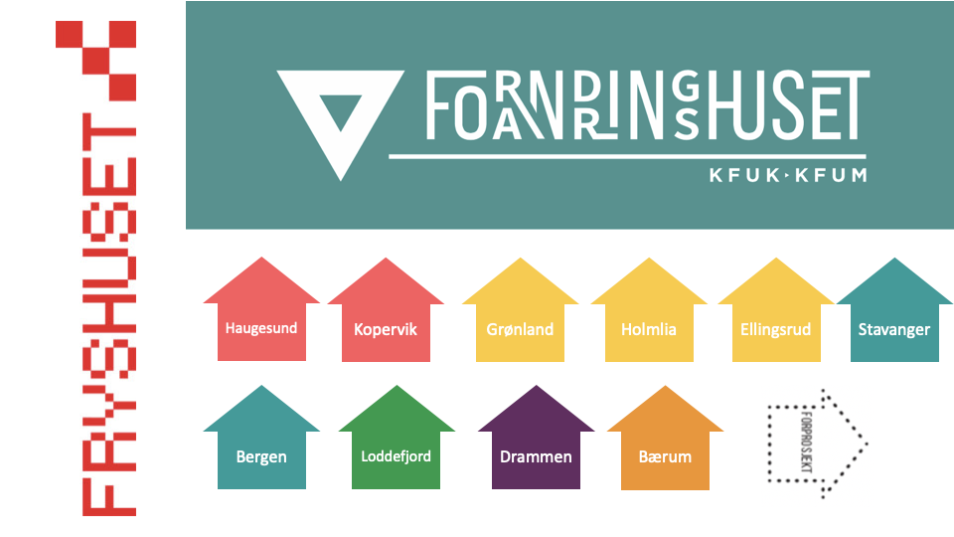
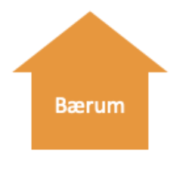
Levanger?
Sandefjord
Notes:
Forandringshuset som konsept ble utviklet av KFUK-KFUM i Sverige under navnet Fryshuset.
KFUK-KFUM har fått rettighetene til å ta dette til Norge som Forandringshuset, og akkurat i disse dager etablerer man tilsvarende konsept i Danmark som Fairhuset.
I Norge er i dag Forandringshuset etablert på 11 forskjellige steder, med litt forskjellig innretning fra sted til sted. De to neste etableringene vil komme i Hønefoss - og som det første nord for Dovre, i Levanger - hvis nødvendige forhold rundt samarbeid og finansiering faller på plass.

Slide 4
ÅPEN
ModiG
RETTFERDIG
UTVIKLENDE
TRYGG
Notes:
Åpen:
Forandringshuset er åpent for alle som vil delta uavhengig av kjønn, seksuell- og religiøs identitet, etnisitet, nasjonalitet og økonomisk situasjon. Vi kjemper for alle unges rett til å leve som hele mennesker, og jobber særlig med å inkludere de av oss som av ulike grunner opplever utenforskap.
Modig:
Vi står opp mot urett og kjemper for at barn og unge skal bli sett og hørt, lokalt og globalt. Vi jobber for at unges ideer, behov, tro og drømmer skal tas på alvor i samfunnet. Vi lytter til barn og unges behov og Forandringshuset er kontinuerlig i endring for å svare på disse behovene.
Utviklende:
Forandringshuset gir unge mennesker mulighet til å utfolde seg og utvikle sine evner og talenter. Vi gir unge tro på seg selv og verktøy til å påvirke egne framtidsutsikter. Vi ser muligheter der andre ser problemer.
Rettferdig:
Vi mener alle mennesker er skapt med lik verdi og kjemper for alle menneskers rett til å leve og utvikle seg som hele mennesker. Forandringshuset kjemper for en mer rettferdig verden, i det små og i det store.
Trygg:
Forandringshuset skaper trygge fellesskap hvor barn og unge blir bekreftet, hørt og utfordret slik at de tør å være seg selv og stå opp for andre. Innenfor trygge rammer får unge i stor grad frihet til å skape aktivitetene de selv vil delta på. Voksne er først og fremst til stede som støttespillere, tilretteleggere og veiledere.

Slide 5
Forandringshuset har et bredt tilbud av fritidsaktiviteter som bygger på unges interesser. Hos oss kan du treffe nye venner på våre åpne møteplasser, danse, drive med gaming, lage musikk eller gjøre artige ting i feriene.
Ungdomsstyrte og frivilligdrevne aktiviteter, koordinert og fulgt opp av ansatte.
Åpne møteplasser
Ferie- og helgetilbud
Kultur- og fritidsaktiviteter
Mestring og fellesskap
Forandringshuset Scene
Premier league-cafe
Matlaging
Dans og drama
Film og foto
Musikk, konserter og studio
Kunst
Turer
aktiv fritid og kultur

Slide 6
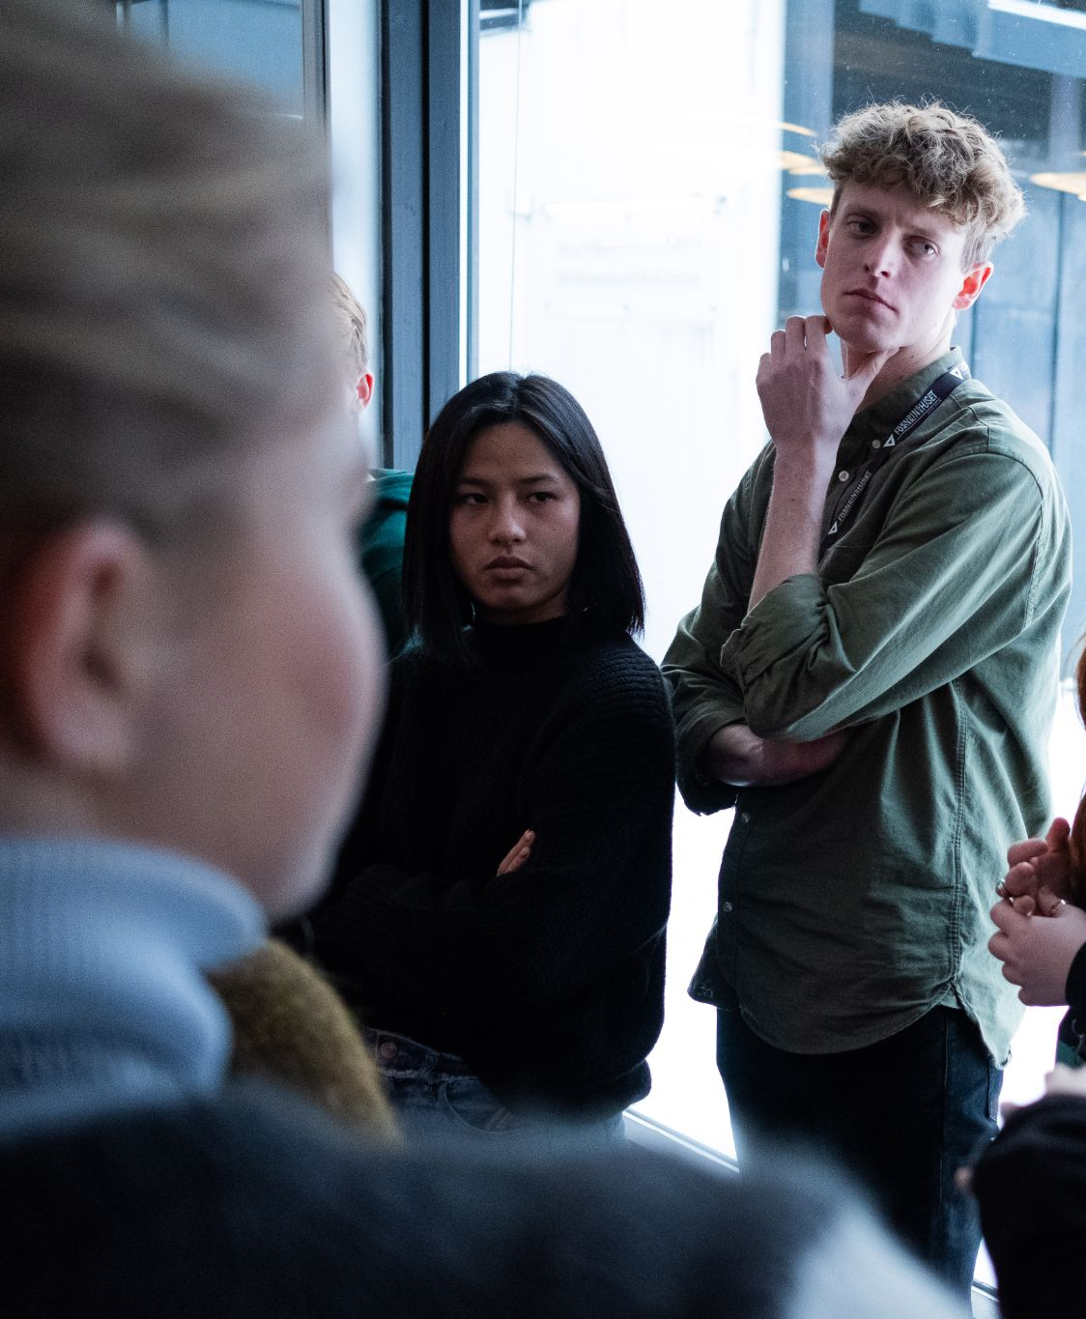
I Forandringshuset tilbyr vi fellesskap og støtte til alle unge. Vi har nettverksgrupper for jenter, ikke-binære, gutter, kurs og inkluderingsprosjekter.
Hos oss finner du mange ulike sosiale prosjekt og ulike måter å bygge og utvikle ditt samfunnsengasjement lokalt og globalt.
United Sisters
United Brothers
Ung Debatt
Mot uten grenser
Workshops/events
inkludering og samfunnsengasjement

Slide 7
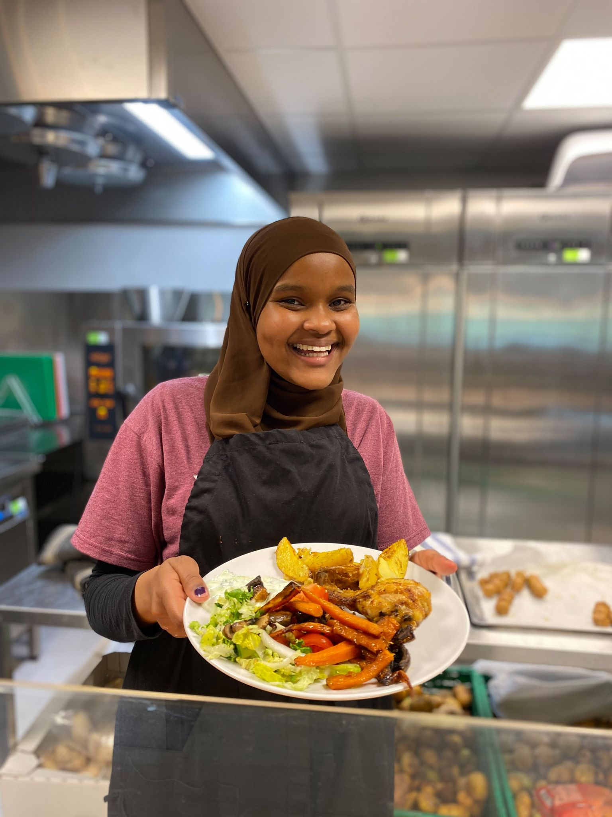
I Forandringshuset tar vi utgangspunkt i unges drivkraft og ressurser og senker terskelen til arbeidsmarkedet. Det kan handle om ledertrening, hjelp til å skrive CV til din første jobb, få din første jobb i Ungdomscrewet i Forandringshuset eller få støtte til å starte og drive ditt eget prosjekt.
Ungdomscrew
Unge i jobb
Språk- og arbeidspraksis
Praksis tilknyttet utdanning
Mpower ledertreningsprogram
LEAD Lederkonferanse
Ambassadørprogram
Ledertrening i skole
arbeid, utvikling og entreprenørskap

Slide 8
Vi skal være radikale på samarbeid på vegne av målgruppen.
Forandringshuset søker aktivt samarbeid med andre som jobber til det beste for barn og unge. Vi ønsker ikke å konkurrere med andre gode krefter, men vi vil at gode krefter samkjøres til det beste for barn og unge.
For best mulig å ivareta unges behov og ønsker, inviterer vi andre organisasjoner, lokale og nasjonale myndigheter og private fond og bedrifter til å involvere seg i samarbeid, samskaping og ressursmobilisering. Det som betyr noe er å skape positiv endring for unge mennesker – ikke å gjøre det selv.
radikale på samarbeid
Notes:
Rebekka

Slide 9
Tidslinje Åpen møteplass / Forandringshuset Levanger
Sommeren 2022 begynte Kirkens Bymisjon og KFUK-KFUM å snakke sammen:
Hva er unges behov i Levanger? Og kan Forandringshuset være svaret?
Forprosjektavtale KB/KFUK-KFUM
Oktober 2022 - Februar 2023: Behovs og mulighetskartlegging (kommunale planer, ungdata, ungdomsråd, de som jobber med ungdom m.fl):
Levanger trenger møteplasser for unge med et kvalitetsmessig godt aktivitetstilbud og voksen tilstedeværelse. Mange barn og unge er i risikosonen for utenforskap.
Levanger kommune: Vedtak av forebyggingsplan
Mai 2023: Levanger fotballklubb koblet seg på samarbeidet
Oktober 2023: Intensjonsavtale LFK, Kirkens Bymisjon og KFUK-KFUM
Høst 2023: Møter med Levanger kommune, både administrativt og politisk
Høst 2023: Søknader til Gjensidigestiftelsen (innvilget) og Bufdir (1. prioritet kommune)
Arbeidsgruppe fra januar 2024: LFK, Kirkens Bymisjon, KFUK-KFUM og Levanger kommune
Januar 2024: NAV Levanger valgt ut til nasjonal søknadsprosess med frist 12. april:
Åpen møteplass / FH Levanger valgt som prosjektet det søkes for
Hva blir de neste trinnene? Samarbeids-/Partnerskapsavtale, medvirkningsprosesser med de unge, finansiering på plass, pilotering åpen møteplass/aktiviteter
Notes:
Rebekka

Slide 10
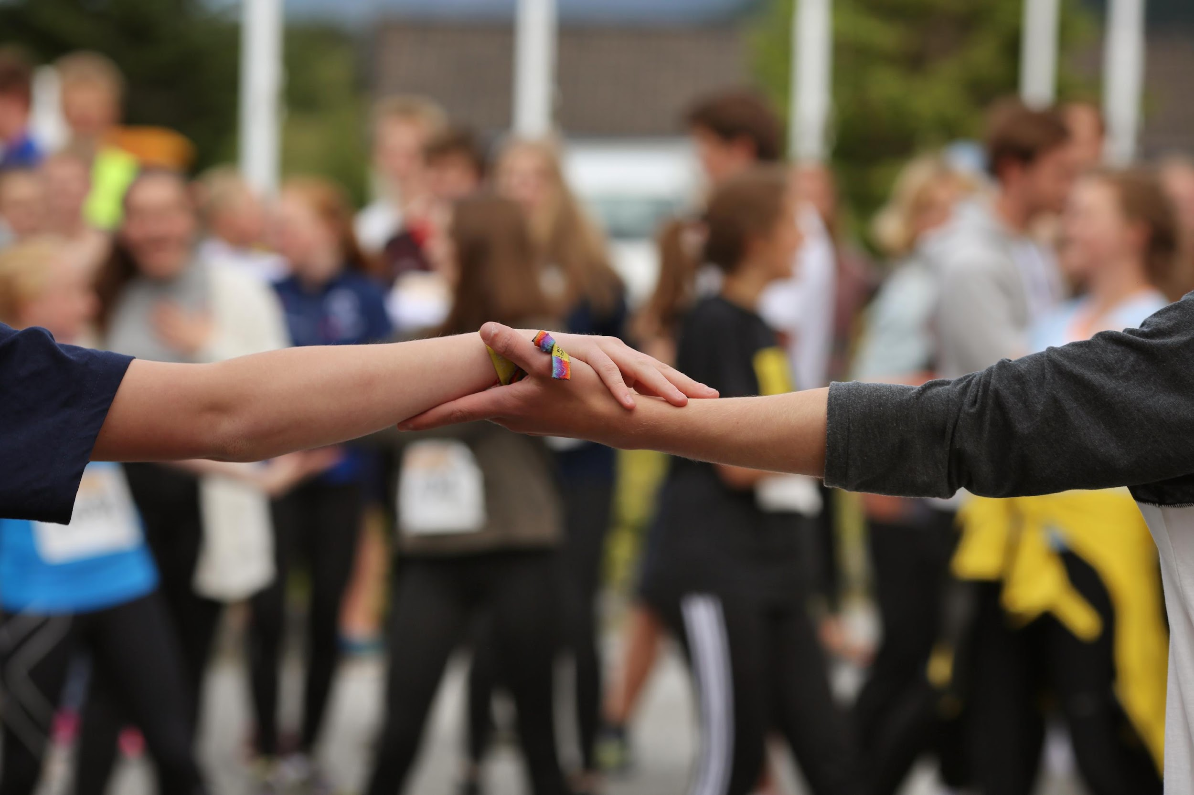
Radikale på samarbeid

Slide 11
Åpen møteplass / ForandringshusetLevanger

Slide 12
Er dette samskaping?
Ikke så viktig hva vi kaller det akkurat nå, men vi er ganske sikre på at dette blir samskaping i en eller annen form 😊
Notes:
Rebekka

